Slide 1
Природа Кубани
Любимый уголок земли.

Slide 2
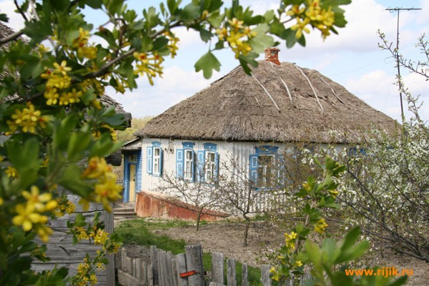

Slide 3
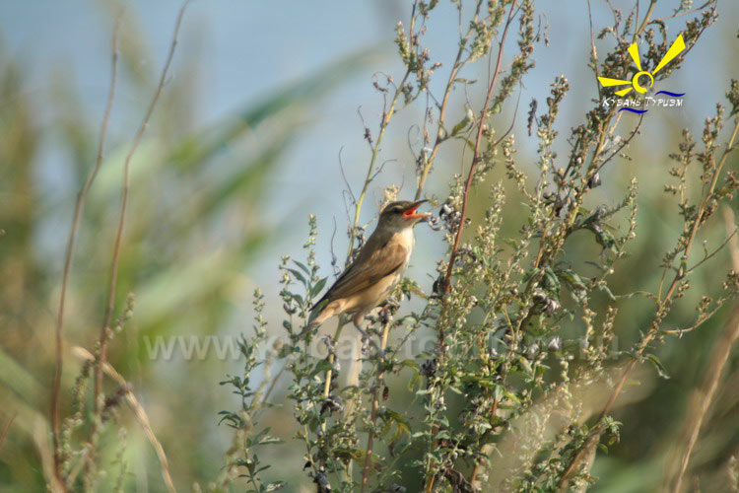

Slide 4


Slide 5
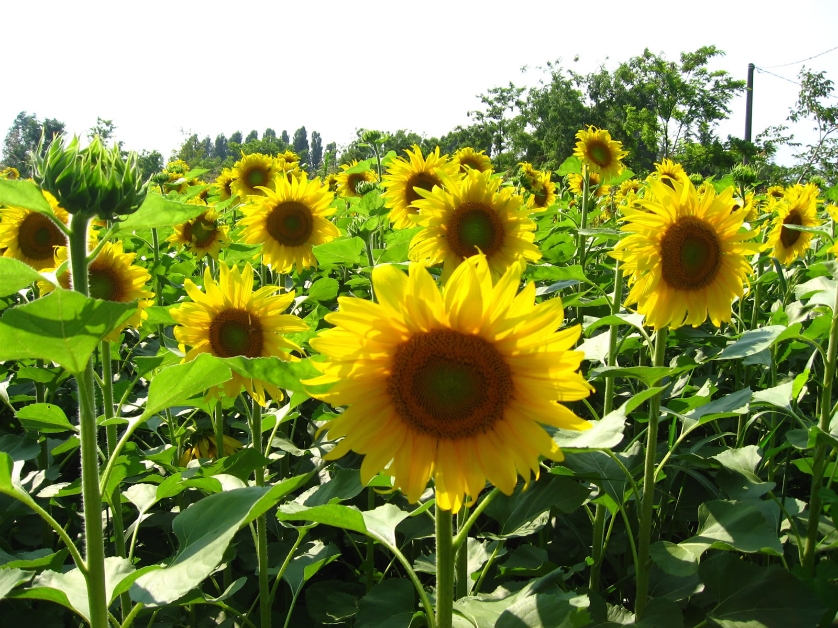

Slide 6
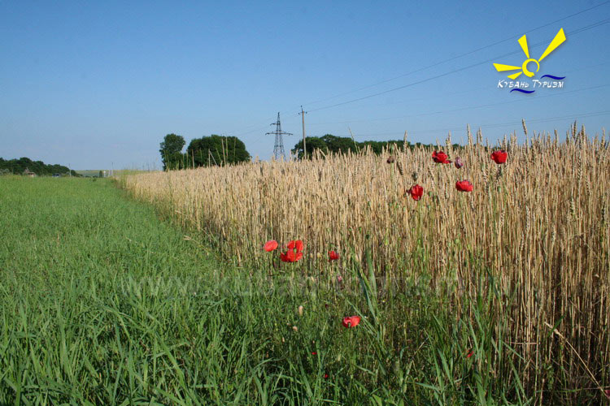

Slide 7
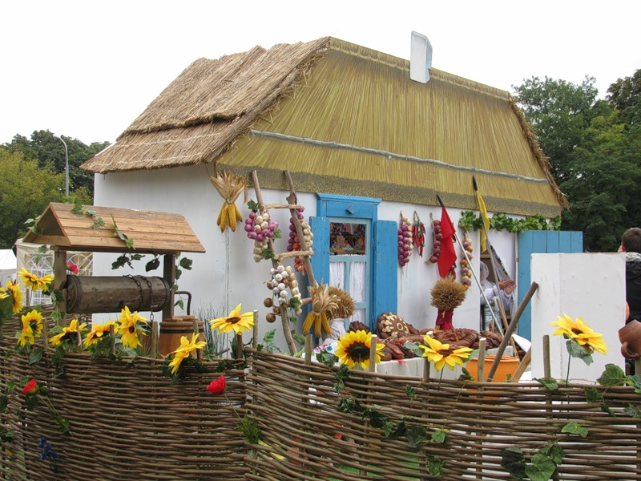

Slide 8
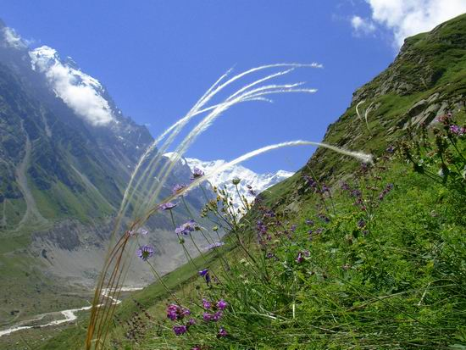

Slide 9
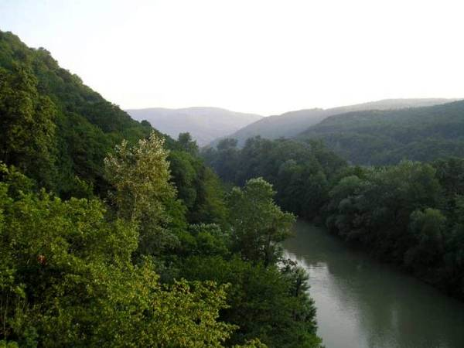

Slide 10
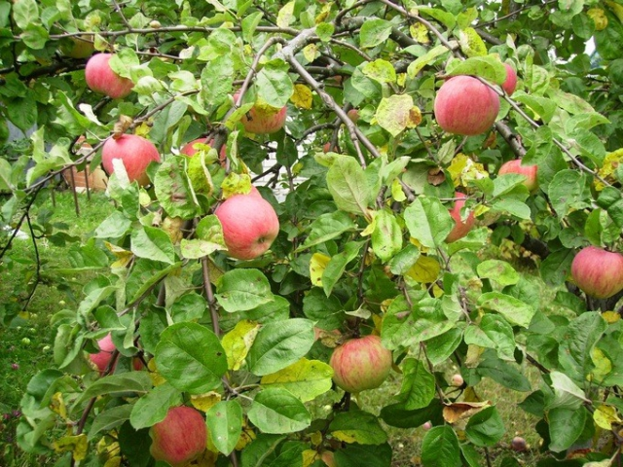

Slide 11
                Символы Кубани

Slide 12

Флаг Кубани.

Slide 13

Герб Екатеринодара.

Slide 14

Герб Краснодарского края.

Slide 15
Спасибо за внимание!

